Slide 1
SpringCloud
Eureka原理解析

Slide 2
概念
服务注册：Eureka Client会通过发送REST请求的方式向Eureka Server注册自己的服务，提供自身的元数据，比如ip地址、端口、运行状况指标的url、主页地址等信息。 Eureka Server接收到注册请求后，就会把这些元数据信息存储在一个双层的Map中。
服务续约：在服务注册后，Eureka Client会维护一个心跳来持续通知Eureka Server，说明服务一直处于可用状态，防止被剔除。Eureka Client在默认的情况下会每隔30秒 发送一次心跳来进行服务续约。
服务同步：Eureka Server之间会互相进行注册，构建Eureka Server集群，不同Eureka Server之间会进行服务同步，用来保证服务信息的一致性。
获取服务：服务消费者（Eureka Client）在启动的时候，会发送一个REST请求给Eureka Server，获取上面注册的服务清单，并且缓存在Eureka Client本地，默认缓存30秒。 同时，为了性能考虑，Eureka Server也会维护一份只读的服务清单缓存，该缓存每隔30秒更新一次。
服务调用：服务消费者在获取到服务清单后，就可以根据清单中的服务列表信息，查找到其他服务的地址，从而进行远程调用。Eureka有Region和Zone的概念，一个Region 可以包含多个Zone，在进行服务调用时，优先访问处于同一个Zone中的服务提供者。
服务下线：当Eureka Client需要关闭或重启时，就不希望在这个时间段内再有请求进来，所以，就需要提前先发送REST请求给Eureka Server，告诉Eureka Server自己要下 线了，Eureka Server在收到请求后，就会把该服务状态置为下线（DOWN），并把该下线事件传播出去。
服务剔除：有时候，服务实例可能会因为网络故障等原因导致不能提供服务，而此时该实例也没有发送请求给Eureka Server来进行服务下线，所以，还需要有服务剔除的机 制。Eureka Server在启动的时候会创建一个定时任务，每隔一段时间（默认60秒），从当前服务清单中把超时没有续约（默认90秒）的服务剔除。
自我保护：既然Eureka Server会定时剔除超时没有续约的服务，那就有可能出现一种场景，网络一段时间内发生了异常，所有的服务都没能够进行续约，Eureka Server就 把所有的服务都剔除了，这样显然不太合理。所以，就有了自我保护机制，当短时间内，统计续约失败的比例，如果达到一定阈值，则会触发自我保护的机制， 在该机制下，Eureka Server不会剔除任何的微服务，等到正常后，再退出自我保护机制。

Slide 3
客户端源码
先找到eureka-client包下的spring.factories文件中的EurekaClientAutoConfiguration配置类；
.eurekaInstanceConfigBean，读取配置文件到EurekaInstanceConfigBean对象中，并且有@bean注册到ioc的容器中；
.eurekaClient，return CloudEurekaClient -> DiscoveryClient；
DiscoveryClient
class HeartbeatThread implements Runnable
boolean renew() 心跳机制
void refreshDataCenterInfoIfRequired() 服务注册
void refreshLeaseInfoIfRequired()
void shutdown() 服务下架
void getAndStoreFullRegistry() 服务获取

Slide 4
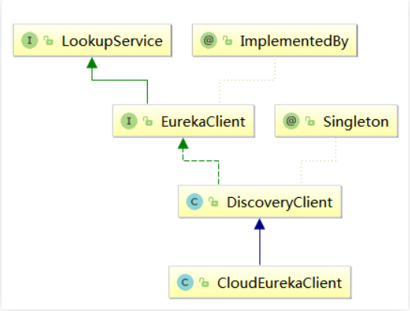
Eureka Client启动并调用Eureka Server的注册接口
Spring Cloud Eureka的自动配置
@EnableDiscoveryClient
EurekaDiscoveryClientConfiguration
EurekaClientAutoConfiguration
# EurekaInstanceConfigBean eurekaInstanceConfigBean # 注册EurekaInstanceConfigBean
DiscoveryClient继承实现关系

Slide 5
创建DiscoveryClient的过程
DiscoveryClient构造方法
@Inject
DiscoveryClient(ApplicationInfoManager applicationInfoManager, EurekaClientConfig config, AbstractDiscoveryClientOptionalArgs args, Provider<BackupRegistry> backupRegistryProvider, EndpointRandomizer endpointRandomizer)
void initScheduledTasks()
如果shouldFetchRegistry=true，即要从Eureka Server获取服务列表
启动刷新服务列表定时线程（DiscoveryClient-CacheRefreshExecutor-%d），默认registryFetchIntervalSeconds=30s执行一次，任务为CacheRefreshThread，即从Eureka Server获取服务列表，也刷新客户端缓存
如果shouldRegisterWithEureka=true，即要注册到Eureka Server
启动heartbeat心跳定时线程（DiscoveryClient-HeartbeatExecutor-%d），默认renewalIntervalInSecs=30s续约一次，任务为HeartbeatThread，即客户端向Eureka Server发送心跳
启动InstanceInfo复制器定时线程（DiscoveryClient-InstanceInfoReplicator-%d），开启定时线程检查当前Instance的DataCenterInfo、LeaseInfo、InstanceStatus，如果发现变更就执行discoveryClient.register()，将实例信息同步到Server端

Slide 6
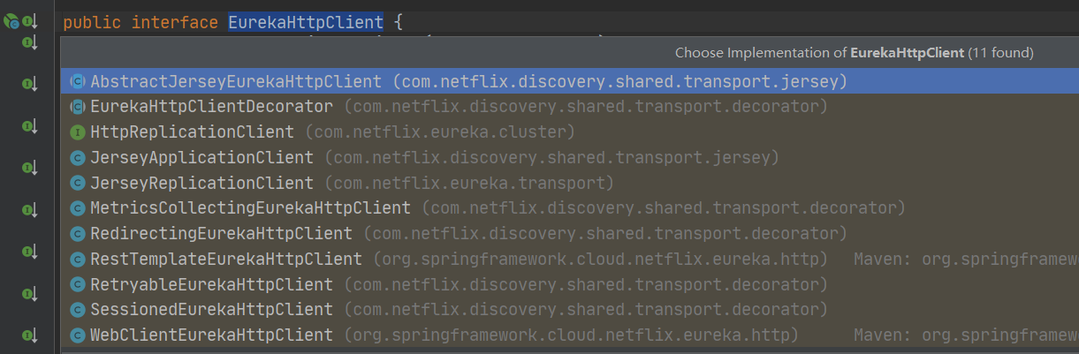
Eureka Client复制InstanceInfo，发起注册
DiscoveryClient -> InstanceInfoReplicator#run() -> discoveryClient.register()
registrationClient - 服务注册相关的EurekaHttpClient
EurekaHttpClient

Slide 7
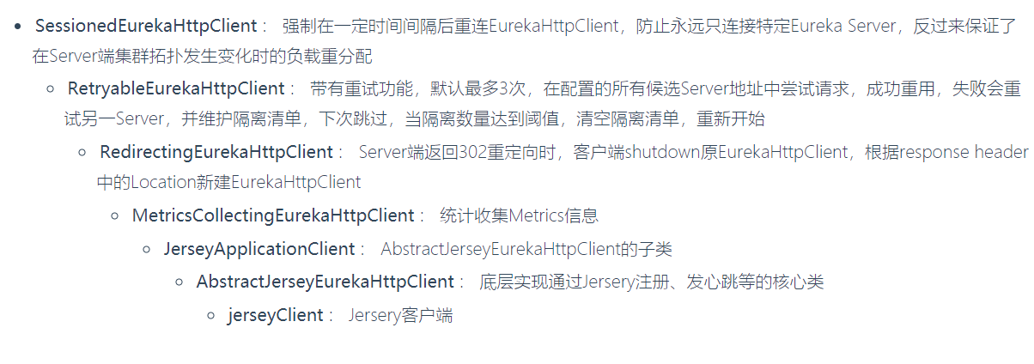
EurekaHttpClient
单击此处输入你的正文，文字是您思想的提炼，为了最终演示发布的良好效果，请尽量言简意赅的阐述观点；根据需要可酌情增减文字，以便观者可以准确理解您所传达的信息。 您的正文已经简明扼要，字字珠玑，但信息却错综复杂，需要用更多的文字来表述；但请您尽可能提炼思想的精髓，否则容易造成观者的阅读压力，适得其反。正如我们都希望改变世界，希望给人带去光明，但更多时候只需播下一颗种子，自然有微光照拂，雨露滋养。恰如其分的表达观点，往往可以事半功倍。 单击此处输入你的正文，文字是您思想的提炼，为了最终演示发布的良好效果，请尽量言简意赅的阐述观点；根据需要可酌情增减文字，以便观者可以准确理解您所传达的信息。 您的正文已经简明扼要，字字珠玑，但信息却错综复杂，需要用更多的文字来表述；但请您尽可能提炼思想的精髓，否则容易造成观者的阅读压力，适得其反。正如我们都希望改变世界，希望给人带去光明，但更多时候只需播下一颗种子，自然有微光照拂，雨露滋养。恰如其分的表达观点，往往可以事半功倍。

Slide 8
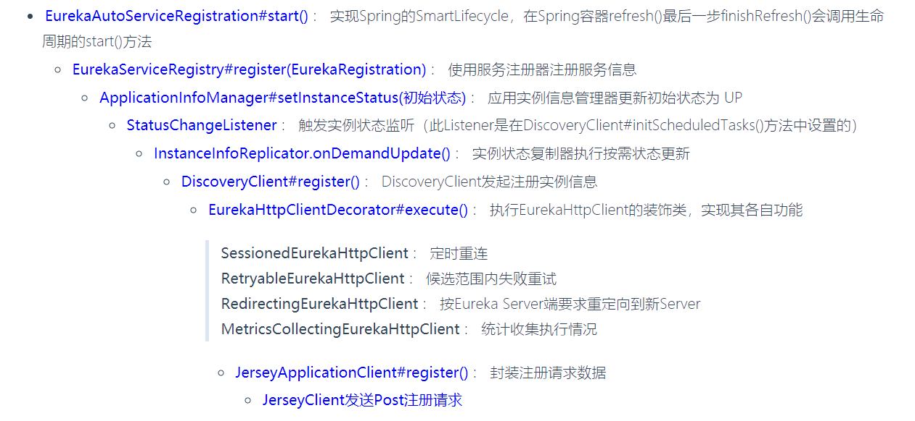
Eureka Client注册流程总结
单击此处输入你的正文，文字是您思想的提炼，为了最终演示发布的良好效果，请尽量言简意赅的阐述观点；根据需要可酌情增减文字，以便观者可以准确理解您所传达的信息。 您的正文已经简明扼要，字字珠玑，但信息却错综复杂，需要用更多的文字来表述；但请您尽可能提炼思想的精髓，否则容易造成观者的阅读压力，适得其反。正如我们都希望改变世界，希望给人带去光明，但更多时候只需播下一颗种子，自然有微光照拂，雨露滋养。恰如其分的表达观点，往往可以事半功倍。 单击此处输入你的正文，文字是您思想的提炼，为了最终演示发布的良好效果，请尽量言简意赅的阐述观点；根据需要可酌情增减文字，以便观者可以准确理解您所传达的信息。 您的正文已经简明扼要，字字珠玑，但信息却错综复杂，需要用更多的文字来表述；但请您尽可能提炼思想的精髓，否则容易造成观者的阅读压力，适得其反。正如我们都希望改变世界，希望给人带去光明，但更多时候只需播下一颗种子，自然有微光照拂，雨露滋养。恰如其分的表达观点，往往可以事半功倍。

Slide 9
服务端源码
eureka-server -> spring.factories -> EurekaServerAutoConfiguration
Application jerseyApplication(Environment environment, ResourceLoader resourceLoader)
FilterRegistrationBean<?> jerseyFilterRegistration(Application eurekaJerseyApp)
https://github.com/Netflix/eureka/wiki/Eureka-REST-operations
ApplicationsResource
ApplicationResource
Response addInstance(InstanceInfo info, @HeaderParam("x-netflix-discovery-replication")
PeerAwareInstanceRegistryImpl
void register(InstanceInfo info, boolean isReplication)
InstanceResource
renewLease()

Slide 10
服务端源码
InstanceResource#renewLease()
renew()
InstanceResource#cancelLease()
internalCancel()
EurekaServerAutoConfiguration -> EurekaServerInitializerConfiguration ->
AbstractInstanceRegistry#postInit() -> EvictionTask#evict()
PeerAwareInstanceRegistryImpl#replicateToPeers()

Slide 11
Spring Cloud Eureka Server自动配置及初始化
@EnableEurekaServer#
EurekaServerAutoConfiguration - 注册服务自动配置类#
1、DefaultEurekaServerContext（Eureka Server上下文） 初始化
因为netflix设计的EurekaServerContext接口本身包含很多成员变量，如PeerEurekaNodes管理对等节点、PeerAwareInstanceRegistry考虑对等节点的实例注册器等，在Eureka Server上下文初始化时会对这些组件初始化，还会启动一些定时线程
2、EurekaServerBootstrap初始化
EurekaServerBootstrap是spring cloud实现的Eureka Server的启动引导类，在netflix对应的是EurekaBootstrap。而这个启动引导类初始化是在EurekaServerInitializerConfiguration这个Spring的SmartLifecycle bean的生命周期方法中触发的，在refresh()几乎完成的时候，所以会在Eureka Server上下文初始化之后
3、jerseyFilter，用于处理所有到/eureka的请求

Slide 12
Eureka Server上下文初始化
EurekaServerAutoConfiguration -> EurekaServerContext -> DefaultEurekaServerContext -> PeerEurekaNodes
PeerEurekaNodes#start()： 初始化对等节点信息
resolvePeerUrls()： 解析配置的对等体URL
updatePeerEurekaNodes()： 更新PeerEurekaNodes列表
PeerAwareInstanceRegistry#init(peerEurekaNodes)：集群实例注册器初始化
numberOfReplicationsLastMin： 上一分钟来自对等节点复制的续约数统计
scheduleRenewalThresholdUpdateTask：定期更新续约阀值的任务

Slide 13
EurekaServerBootstrap初始化
EurekaServerAutoConfiguration -> EurekaServerBootstrap -> void initEurekaServerContext()
registry.syncUp()：从相邻eureka节点拷贝注册列表信息
registry.openForTraffic()： 允许与客户端的数据传输

Slide 14
Eureka Server处理注册请求
ApplicationResource#addInstance() - 注册单个应用实例
PeerAwareInstanceRegistryImpl#register() - 注册服务信息并同步到其它Eureka节点
AbstractInstanceRegistry#register()：注册
PeerAwareInstanceRegistryImpl#replicateToPeers() ：复制到Eureka对等节点

Slide 15
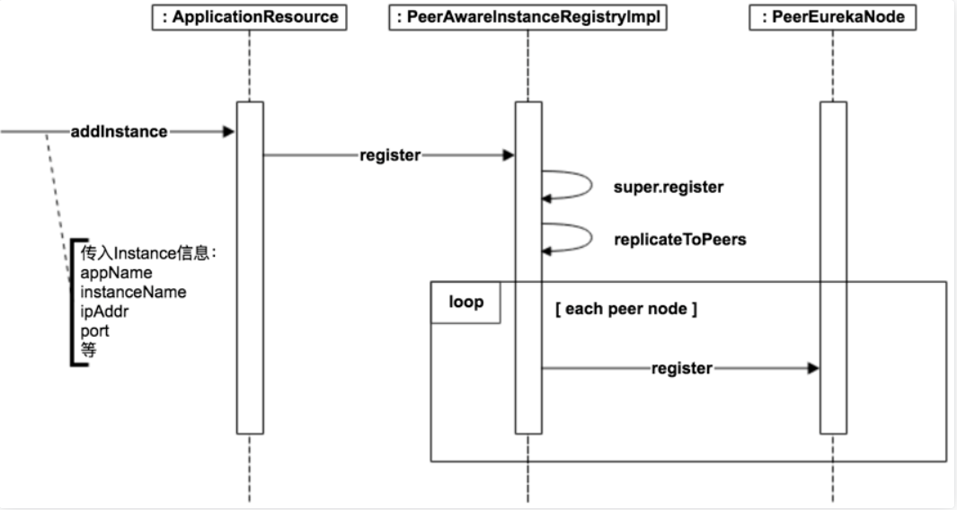
Spring Cloud Eureka Server时序流程
单击此处输入你的正文，文字是您思想的提炼，为了最终演示发布的良好效果，请尽量言简意赅的阐述观点；根据需要可酌情增减文字，以便观者可以准确理解您所传达的信息。 您的正文已经简明扼要，字字珠玑，但信息却错综复杂，需要用更多的文字来表述；但请您尽可能提炼思想的精髓，否则容易造成观者的阅读压力，适得其反。正如我们都希望改变世界，希望给人带去光明，但更多时候只需播下一颗种子，自然有微光照拂，雨露滋养。恰如其分的表达观点，往往可以事半功倍。 单击此处输入你的正文，文字是您思想的提炼，为了最终演示发布的良好效果，请尽量言简意赅的阐述观点；根据需要可酌情增减文字，以便观者可以准确理解您所传达的信息。 您的正文已经简明扼要，字字珠玑，但信息却错综复杂，需要用更多的文字来表述；但请您尽可能提炼思想的精髓，否则容易造成观者的阅读压力，适得其反。正如我们都希望改变世界，希望给人带去光明，但更多时候只需播下一颗种子，自然有微光照拂，雨露滋养。恰如其分的表达观点，往往可以事半功倍。

Slide 16
谢谢观看

